Slide 1

오뚝이
정치

Slide 2

INDEX
01
소개
오뚝이란?
제작배경
04
UI 시연
정치
02
데이터
수집
전처리
05
확장 가능성 및 기대 효과
확장 가능성
기대 효과
03
데이터 분석
모형 선택
수치 적용 방법 선택
06
자료출처 및 질문
자료 출처
질문

Slide 3
소개

Slide 4

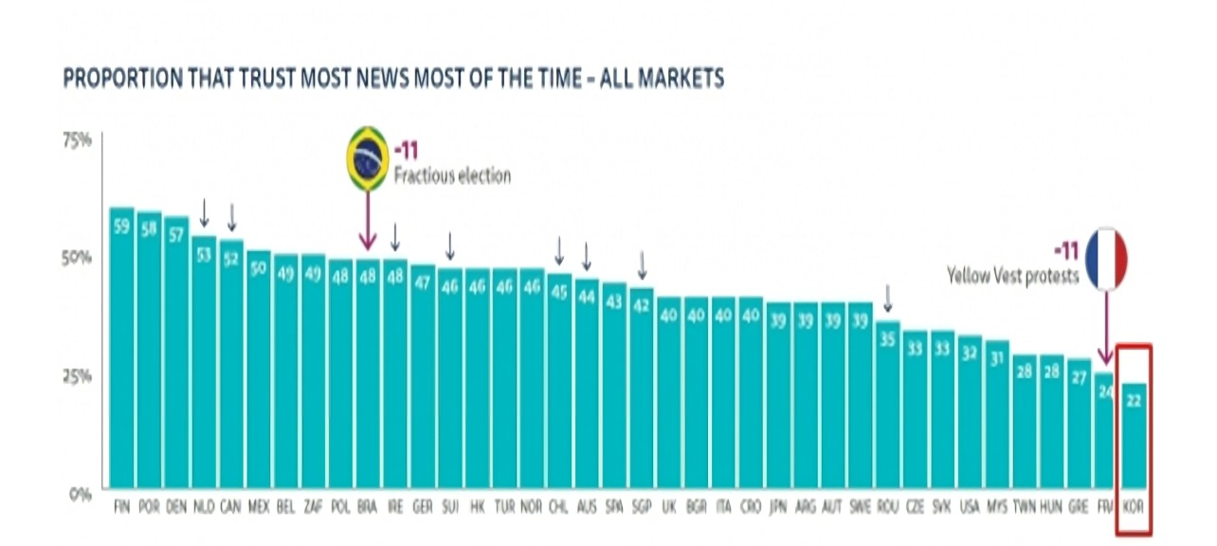

왜? 시작하게 되었는가
정치
한국의 언론신뢰도 22%
‘디지털뉴스리포트 2019’에 따라 38개국 중 최하위의 언론신뢰도로 집계 됨.
Notes:
- 언론은 가장 독자들의 신뢰를 바탕으로 이루어집니다. 하지만 이렇게 언론 신뢰도가 낮은 이유를 조사한 보고서에서의 주요 이유는 다음과 같습니다.
그 중에서 특정 정치 세력에 편향된 보도태도가 34.9 % , 언론인은 41.6 %로 언론사와 특정 정치 세력에 대한 편향된 보도를 언론을 믿지 못하는 이유로 선택하였습니다.

Slide 5
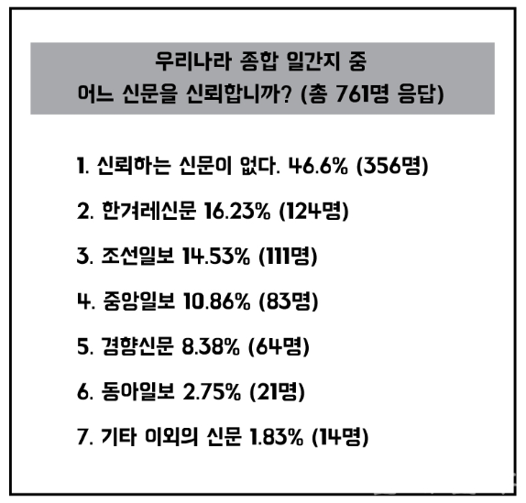
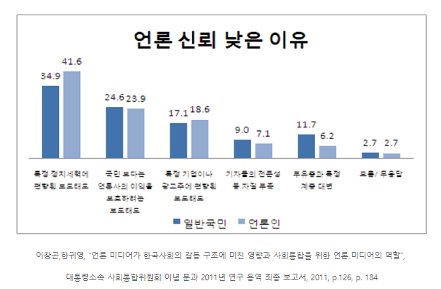
왜? 언론 신뢰도가 낮은가
정치
우리나라 종합일간지 중
어느 신문을 신뢰 하십니까?
특정 정치
세력에
편향된
보도태도
국민보다는
언론사의
이익 보호
하려는
보호태도
특정 기업이나
광고주에
편향된
보도태도
기자들의
전문성
및
자질 부족
부유층과
특정 계층
대변
모름/무응답
Notes:
- 언론은 가장 독자들의 신뢰를 바탕으로 이루어집니다. 하지만 이렇게 언론 신뢰도가 낮은 이유를 조사한 보고서에서의 주요 이유는 다음과 같습니다.
그 중에서 특정 정치 세력에 편향된 보도태도가 34.9 % , 언론인은 41.6 %로 언론사와 특정 정치 세력에 대한 편향된 보도를 언론을 믿지 못하는 이유로 선택하였습니다.

Slide 6


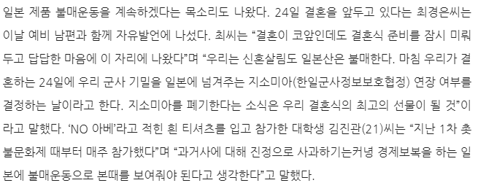
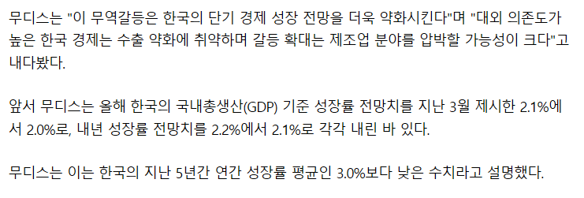
왜? 같은 주제에 대해 표현이 다른가?
정치
Notes:
정치 뉴스에 정치 성향이 나타나는 것은 당연
하지만 우리가 뉴스에서는 원하는 것은 양쪽의 입장
진보 보수의 입장을 한 기사에서 모두 보여주는 일은 흔치 않다.
예를 들어 두 뉴스는 ‘불매’ 라는 사건에 대해서 다루는 입장이 다르다.
왼쪽은 보수적인 입장에서 ‘불매’가 한국 경제에 부정적 영향 한국 제조업 분야 압박 즉 불매에 대해 부정적인 입장을 보이고 있다.
오른쪽 뉴스는 진보적인 입장에서 ‘불매’를 해야만 애국 된 것 이라고 생각하게끔 하고 ‘불매’를 긍정적인 입장을 보이고 있다.
둘 중 하나의 뉴스만 본 사람은 ‘불매‘ 에 대한 입장을 편향되게 가질 수 밖에 없다.
그리고 기사만 보고 이것이 진보쪽 입장인지 보수쪽 입장인지를 알 수 없다.

Slide 7
왜? 같은 주제에 대해서 표현이 다른가
정치
[사설] 保守의 대선 패배 이번으로 끝날 것인가 | [사설]자유한국당은 건강한 야당이 될 것인가
[사설] 文 대통령, '노무현 2期' 아닌 統合·協治 불가피 | [사설]문재인 대통령, 새로운 역사를 향해 행진하라
[사설] 패배한 보수, 뼈 깎는 자성으로 거듭나라 | [사설]한반도 평화를 위한 선제적 조치가 필요하다
[사설] 문재인 대통령에게 국민은 협치와 통합 요구했다 | [사설]이낙연 총리 지명, 통합의 첫발 되기를 기대한다
[사설] 한·미 정상회담, 철저히 준비해야 | [사설]협치와 소통 의지 보여준 문 대통령
정치 오뚜기의 방향성
정치 성향 판단 기준 보조 수단
언론사 기사 및 사설의 정치 성향 실시간 감시
Notes:
이 표는 같은 사안에 대에 정치적인 성향을 직간접적으로 나타내는 언론사들의 사설을 모은 것이다. 하나의 사건에 대해서도 이렇게 단어와 표현이 다른 것을 볼 수 있다. 이처럼 정치 오뚝이는 어떠한 사건에 대하여

Slide 8
데이터 수집 및 전처리

Slide 9



데이터 수집
정치
뉴스데이터
논평 · 발언
논평 · 발언
매일정해진 시간에 10개씩 db에 자동 업데이트하여 웹사이트에 최신 기사 분석용으로 연결함.
2010년 1월~ 2019년 8월 11일
26000개 모음
2010년 1월 ~2019년 8월 11일
25000개 모음

Slide 10



데이터 전처리
정치
논평 DATA
불용어 처리
Package 비교
더불어민주당 논평 수집
자유한국당 논평 수집
특수문자 제거
날짜, 부대변인 제거
Hannanum
Kkma
Okt(Open korea text)

Slide 11

데이터 개수
정치
발언데이터 문서 개수 : 51,000개
발언데이터 문장 개수 : 2,400,000개

Slide 12
데이터 분석

Slide 13
데이터 분석
정치
Logistic Regression의 정확도가 가장높아서 선택함.

Slide 14
데이터 분석
정치
TEST ACCURACY
TFIDF
Logistic
Regression
DTM
Word2Vec

Slide 15
데이터 분석
정치

Slide 16
데이터 분석
정치
Train Data | Precision | Recall | f1 score
보수 성향 | 0.96 | 0.97 | 0.97
진보 성향 | 0.97 | 0.96 | 0.97
Test Data | Precision | Recall | f1 score
보수 성향 | 0.94 | 0.95 | 0.95
진보 성향 | 0.95 | 0.94 | 0.95
TFIDF train, test 내용 추가
Train Data Accuracy : 96.5%
Test Data Accuracy : 94.7%

Slide 17
UI 시연

Slide 18
확장 가능성 및 기대 효과

Slide 19
확장 가능성
정치
누적 가능한 각 정당 논평 및 발언 데이터
수집된 DB 기반 과거 정당 내 발언 검색 기능 추가
일간 워드클라우드 기반 뉴스 검색 시스템 구현 기능 추가

Slide 20
기대 효과
정치
기존의 언론사 정치적 프레임 제거 or 실시간 감시
새로운 정치 성향 판단 지표 제시
정치 성향 판단용 보조 수단

Slide 21
자료출처 및 질문

Slide 22
정치
데이터
-네이버 뉴스
-더불어 민주당 논평 및 발언
-자유한국당 논평 및 발언
통계자료 및 자료수집
http://chunchu.yonsei.ac.kr/news/articleView.html?idxno=20690
한겨레 사설
조선일보 사설
경향신문 사설
중앙일보 사설

Slide 23

THANK
YOU

